Slide 1
TOÁN 5
Sử dụng máy tính bỏ túi để
giải toán về tỉ số phần trăm

Slide 2
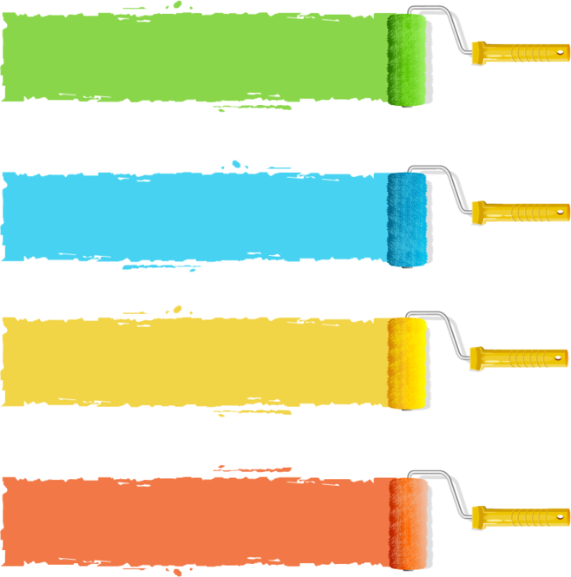
MỤC TIÊU
Biết sử dụng máy tính bỏ túi.
Dùng máy tính bỏ túi để giải các bài toán về tỉ số phần trăm.

Slide 3
Hoạt động 1
Khởi động và kết nối

Slide 4
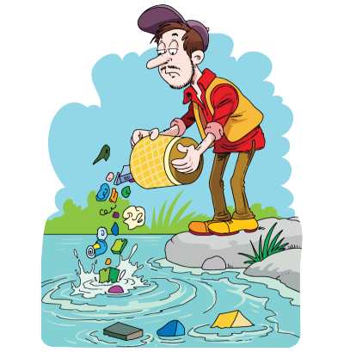

Slide 5
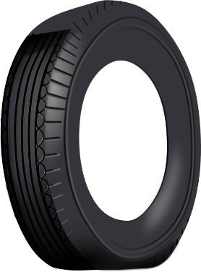
DỌN SẠCH
ĐẠI DƯƠNG

Slide 6
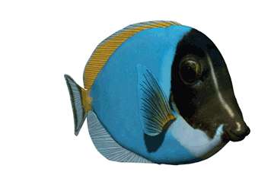
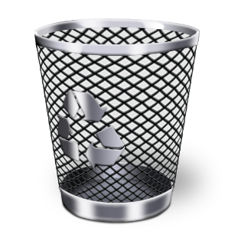
1
2
3
4

Slide 7
Dùng máy tính bỏ túi để tính:
127,84 + 824,46
952,3

Slide 8
Dùng máy tính bỏ túi để tính: 314,18 – 279,3
34,88

Slide 9
Dùng máy tính bỏ túi để tính:
76,68 x 27
2070,36

Slide 10
Dùng máy tính bỏ túi để tính:
308,85 : 12,5
24,708

Slide 11
Hoạt động 2
Khám phá và luyện tập.

Slide 12
Ví dụ 1:
7
0,175
0
7÷
7÷4
7÷40
Tìm tỉ số phần trăm của 7 và 40.
Cách tính:
- Tìm thương của 7 và 40, ta có thể lấy 4 chữ số sau dấu phẩy.
- Nhân với 100 và viết kí hiệu % vào bên phải thương tìm được.
Muốn tìm tỉ số phần trăm của 7 và 40 ta làm thế nào?
ON/C
$$M_{C}^{R}$$
$$M+$$
$$M−$$
OFF
Lần lượt bấm các phím:
$$+/−$$
7
8
9
÷
7
÷
4
0
=
Trên màn hình xuất hiện kết quả
%
4
5
6
×
0,175
Máy đã tính
$$√$$
1
2
3
−
7 : 40 = 0,175
Vậy 7 : 40 x 100 = 17,5%
CE
0
.
=
+

Slide 13
Ví dụ 1:
7
0
7÷
7÷4
7÷40
17,5
Tìm tỉ số phần trăm của 7 và 40.
Hay 7 : 40 ấn phím % ta được 17,5%
ON/C
$$M_{C}^{R}$$
$$M+$$
$$M−$$
OFF
Lần lượt bấm các phím:
$$+/−$$
7
8
9
÷
7
÷
4
0
%
%
4
5
6
×
$$√$$
1
2
3
−
Vậy 7 : 40 ấn phím % ta được 17,5%
CE
0
.
=
+

Slide 14
19,04
5
Ví dụ 2:
56×34
0
56
56×
56×3
Tính 34% của 56
Cách tính:
56 x 34 : 100`
ON/C
$$M_{C}^{R}$$
$$M+$$
$$M−$$
OFF
Lần lượt bấm các phím:
Muốn tính 34% của 56 ta làm thế nào?
$$+/−$$
7
8
9
÷
5
6
×
3
4
%
%
4
5
6
×
Trên màn hình xuất hiện kết quả
19,04
$$√$$
1
2
3
−
Máy đã tính
56 x 34% = 56 x 34 : 100 = 19,04
Vậy 34% của 56 là 19,04
CE
0
.
=
+

Slide 15
120
7
Ví dụ 3:
78÷65
0
78
78÷
78÷6
Tìm một số biết 65% của nó bằng 78
Cách tính:
56 x 34 : 100
ON/C
$$M_{C}^{R}$$
$$M+$$
$$M−$$
OFF
Muốn tìm số đó ta làm thế nào?
Lần lượt bấm các phím :
$$+/−$$
7
8
9
÷
7
8
÷
6
5
%
%
4
5
6
×
Trên màn hình xuất hiện kết quả
120
$$√$$
1
2
3
−
Máy đã tính
78 : 65% = 78 : 65 x 100 = 120
Vậy: Số cần tìm là 120.
CE
0
.
=
+

Slide 16
Bài 1: Hãy dùng máy tính để tính và điền kết quả vào cột thứ tư:
Tr­ường | Số Học sinh | Số Học sinh nữ | Tỉ số phần trăm của số học sinh nữ và tổng số học sinh
An Hà An Hải An Dương An Sơn | 612 578 714 807 | 311 294 356 400
50,81%
50,86%
49,86%
49,57%

Slide 17
Bài 2: Trung bình xay xát 1 tạ thóc thì thu được 69kg gạo, tức tỉ số phần trăm của thóc và gạo là 69%. Bằng máy tính bỏ túi, hãy tính số gạo thu được khi xay xát thóc và viết vào ô trống (theo mẫu):
Thóc (kg) | Gạo (kg)
100
69
150
125
*Chú ý:
1tạ = kg
100

Slide 18
Nối:
THÓC
GẠO
86,25 kg
150 kg
103,5 kg
125 kg
105,3 kg

Slide 19
Hoạt động 3
Củng cố và nối tiếp

Slide 20
Dùng máy tính bỏ túi để tính
Tính tỉ số phần trăm của hai số 37 và 40
92,5
Tìm 30% của 97
29,1
Tìm một số biết 20 % của nó là 48
240

Slide 21
DẶN DÒ:
Về nhà tự thực hiện luyện tập các phép tính với máy tính bỏ túi.

Slide 22
CHÚC CÁC EM HỌC TẬP TỐT!

